Slide 1
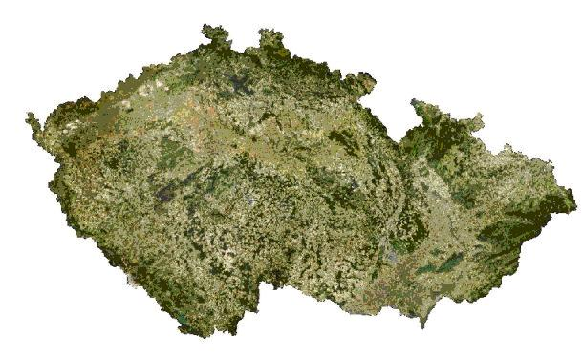
ČESKÁ REPUBLIKA
Základní přehled
EU OPVK – III/2 – A2 – 2/21 – Rak Petr Předmět Zeměpis 7.ročník ZŠP. Vytvořeno 2010/2011.

Slide 2
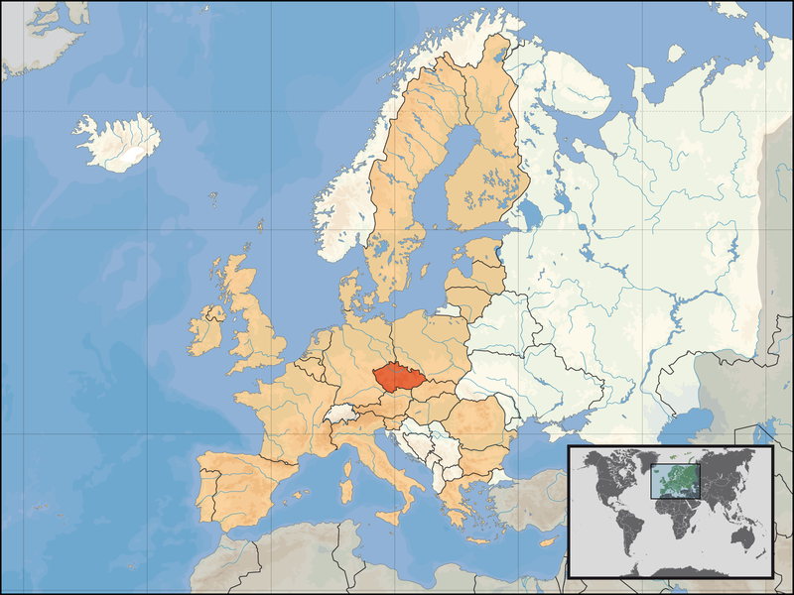
Opakování polohy ČR
Česká republika je vnitrozemský stát ležící ve střední Evropě.
EU OPVK – III/2 – A2 – 2/21 – Rak Petr

Slide 3
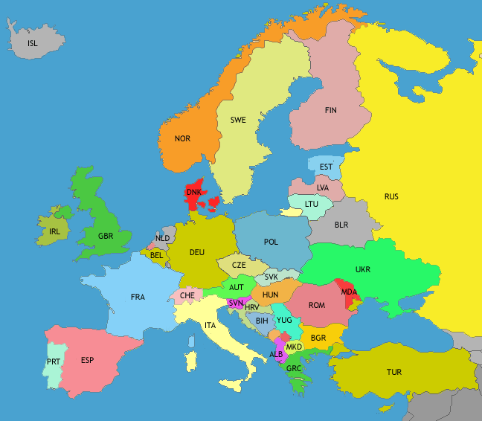
Opakování polohy ČR
Česká republika sousedí se 4 státy.
Německem
Polskem
Slovenskem
Rakouskem
EU OPVK – III/2 – A2 – 2/21 – Rak Petr

Slide 4
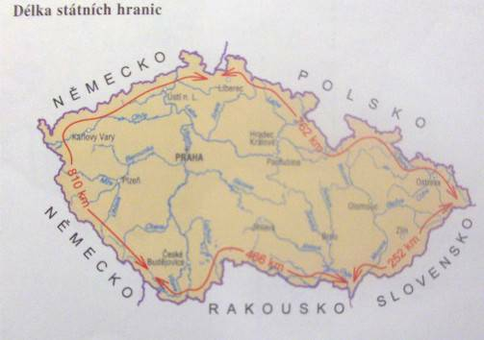
Délka hranic sousedních států
Délka hranic s ČR je 2303 km
s Německem 810 km
s Polskem 762 km
se Slovenskem 265 km
s Rakouskem 466 km
EU OPVK – III/2 – A2 – 2/21 – Rak Petr

Slide 5
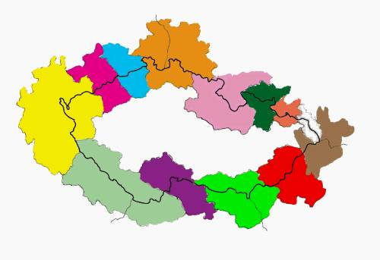
Pohraničí a Příhraničí
Pohraničí je území podél nebo blíže státních hranic.
Pohraničí nezahrnuje území sousedního státu.
Příhraničí je oblast ležící při hranici se sousedním státem a zahrnuje i pohraniční území sousedního státu.
EU OPVK – III/2 – A2 – 2/21 – Rak Petr

Slide 6
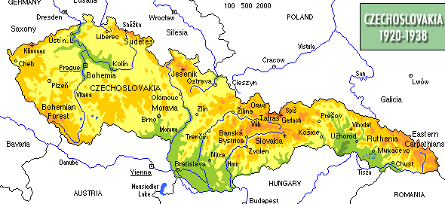
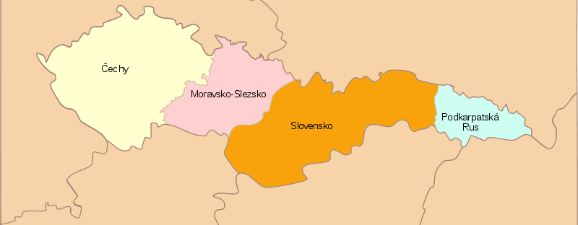
Vznik Československa
Samostatný československý stát byl vyhlášen dne 28. října 1918.
Československo vzniklo po první světové válce jako jeden z nástupnických států rozpadlého Rakouska-Uherska.
Zahrnoval území Čech, Moravy,
Českého Slezska (jižní část
Slezska), Slovenska a
Podkarpatské Rusi („Horní Uhry“).
EU OPVK – III/2 – A2 – 2/21 – Rak Petr

Slide 7
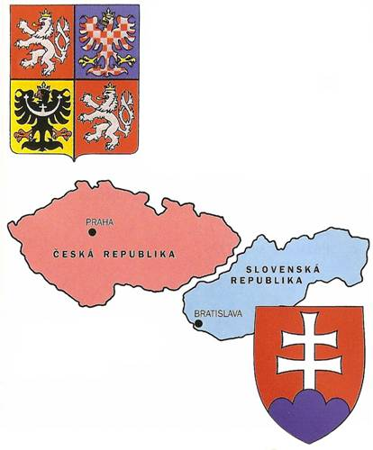
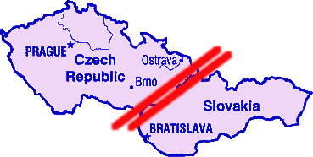
Společný stát Československo
Do roku 1992 jsme tvořili se Slovenskem společný stát. Jmenoval se ČESKOSLOVENSKO.
Od 1.ledna 1993 vznikly dva samostatné státy Česká republika a Slovenská republika.
EU OPVK – III/2 – A2 – 2/21 – Rak Petr

Slide 8
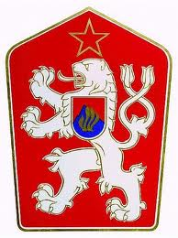
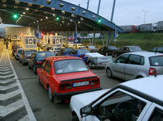
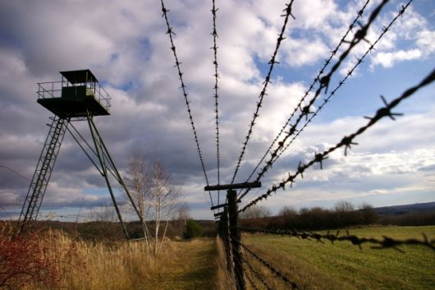
Státní hranice ČSSR v období socialismu
EU OPVK – III/2 – A2 – 2/21 – Rak Petr

Slide 9
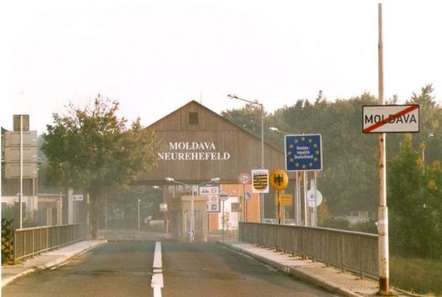
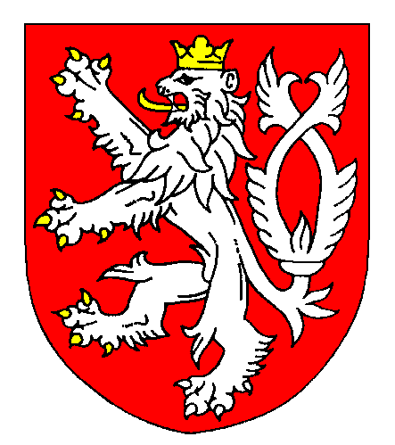
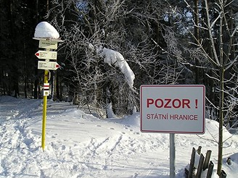
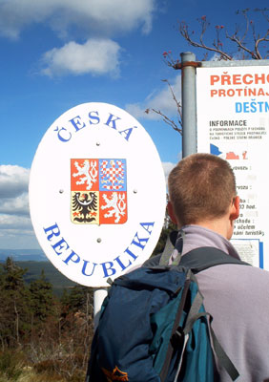
Státní hranice ČR dnes
EU OPVK – III/2 – A2 – 2/21 – Rak Petr

Slide 10
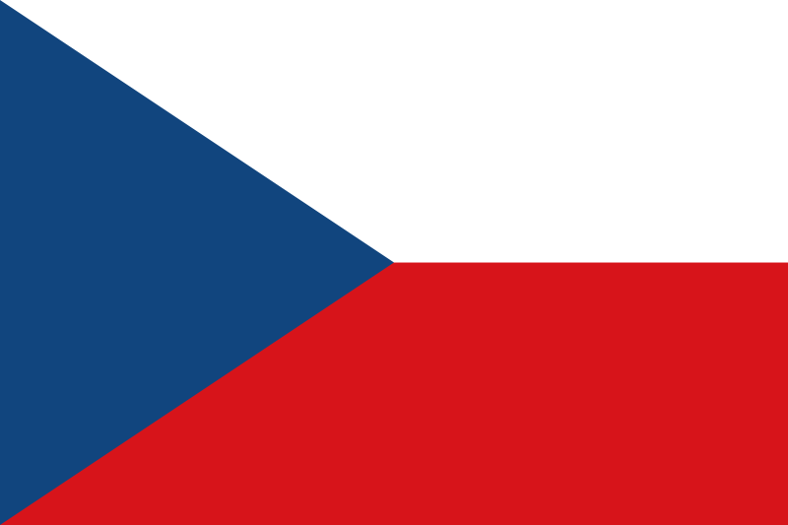
Státní symboly ČR
Vlajka ČR
EU OPVK – III/2 – A2 – 2/21 – Rak Petr

Slide 11
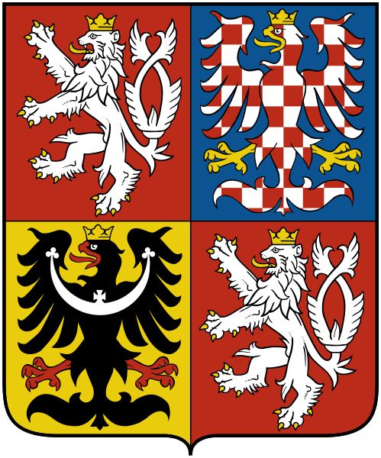
Státní symboly ČR
Velký státní znak
Velký státní znak je umístěn na všech veřejných budovách, radnicích, úřadech atd.
Symbolizuje státní moc.
Státní znak je tvořen ze čtyř částí:
Stříbrno-červeně šachovaná orlice se zlatou korunou a zlatou zbrojí v modrém poli je symbolem Moravy.
Černá orlice se stříbrným půlměsícem zakončeným jetelovými trojlístky a uprostřed s křížem, se zlatou korunou a červenou zbrojí ve zlatém poli symbolizuje Slezsko.
Dvouocasý bílý lev na červeném poli, se zlatou korunou a zlatou zbrojí ve skoku je symbolem historického území Čech.
Druhý lev (ve stejném provedení) je symbolem celého území České republiky.
EU OPVK – III/2 – A2 – 2/21 – Rak Petr

Slide 12
Státní symboly ČR
Malý státní znak
Používá se především na razítkách a v korespondenci státních institucí.
Malý státní znak je jednodušší formou velkého státního znaku.
EU OPVK – III/2 – A2 – 2/21 – Rak Petr

Slide 13
Standarta prezidenta republiky
Standarta prezidenta vznikla spolu s vznikem ČSR kolem roku 1918 nejen jako symbol prezidenta, ale jako jeden ze symbolů celého státu.
Vyjadřuje jakousi pomyslnou nadřazenost prezidentova úřadu nad ostatními státními institucemi a orgány.
Právo využívat standartu má pouze a výhradně prezident republiky, většinou ji využívá pro označení svého sídla (Pražský hrad), při tiskových konferencích a standartou bývá většinou opatřena i prezidentská limuzína.
EU OPVK – III/2 – A2 – 2/21 – Rak Petr

Slide 14
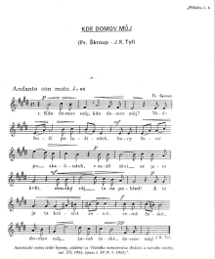
Státní hymna ČR
Text k písni napsal Josef Kajetán Tyl , hudbu složil František Škroup.
Text hymny:
"Kde domov můj, kde domov můj,
voda hučí po lučinách,
bory šumí po skalinách,
v sadě skví, se jara květ,
zemský ráj to napohled,
a to je ta krásná země,
země Česká, domov můj,
země Česká, domov můj."
EU OPVK – III/2 – A2 – 2/21 – Rak Petr

Slide 15
Základní údaje o ČR
ROZLOHA
ČR
HLAVNÍ
MĚSTO
POČET
OBYVATEL
MĚNOVÁ
JEDNOTKA
78 864 km²
(115. na světě)
z toho 2 % vodní plochy
10 507 060
(rok 2009)
Koruna česká
KČ
PRAHA
EU OPVK – III/2 – A2 – 2/21 – Rak Petr

Slide 16
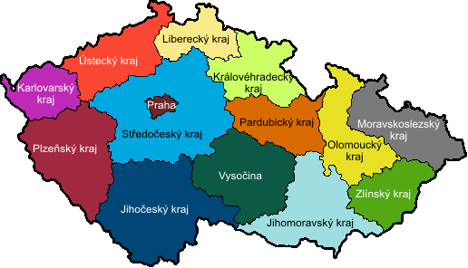
Kraje České republiky
Od 1. ledna 2000 bylo zřízeno 14 vyšších územních samosprávných celků - KRAJŮ.
Hlavou každého kraje je hejtman; pouze hlavou Prahy je primátor.
EU OPVK – III/2 – A2 – 2/21 – Rak Petr

Slide 17
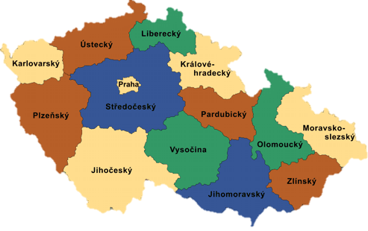
Kraje České republiky
EU OPVK – III/2 – A2 – 2/21 – Rak Petr

Slide 18
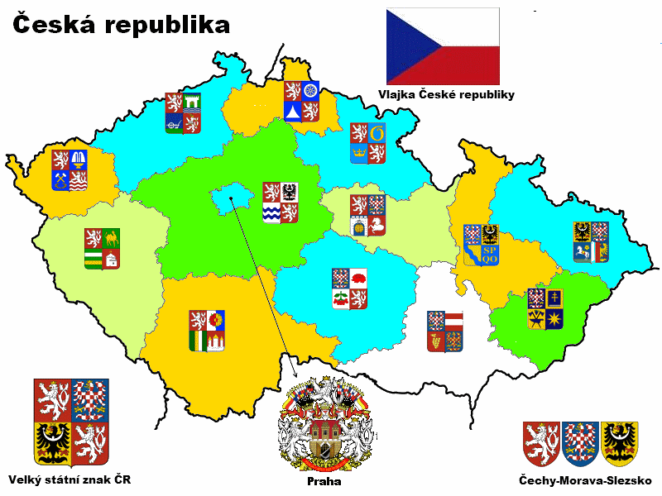
Kraje České republiky
EU OPVK – III/2 – A2 – 2/21 – Rak Petr

Slide 19
Největší města ČR
5. LIBEREC
6. OLOMOUC
4. PLZEŇ
1. PRAHA
3. OSTRAVA
2. BRNO
EU OPVK – III/2 – A2 – 2/21 – Rak Petr

Slide 20
Opakujeme o České republice
1. Jaké barvy má vlajka ČR?
2. S kolika státy ČR sousedí?
3. Největší sousední stát s ČR je?
4. Kolik má ČR krajů?
5. Hlavním městem ČR je ?
EU OPVK – III/2 – A2 – 2/21 – Rak Petr

Slide 21
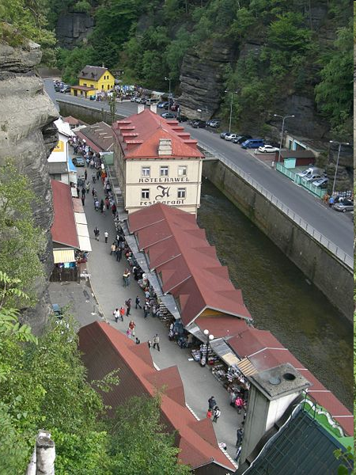
NEJ České republiky
Nejvýše položený bod – SNĚŽKA, 1602 m n.m, Krkonoše
Nejníže položený bod – Hřensko, 115 m n. m.; hladina Labe na státní hranici s Německem
EU OPVK – III/2 – A2 – 2/21 – Rak Petr

Slide 22
Použité zdroje
http://www.czech.cz/cz/66930-rozloha-ceske-republiky
http://cs.wikipedia.org/wiki/%C4%8Cesko
http://portal.gov.cz
http://www.hrad.cz/cs/ceska-republika/index.shtml
http://www.zemepis.com
http://www.czso.cz
http://office.microsoft.com/en-us/images/back-to-school-with-office-clip-art-and-media-HA010237914.aspx

